Slide 2
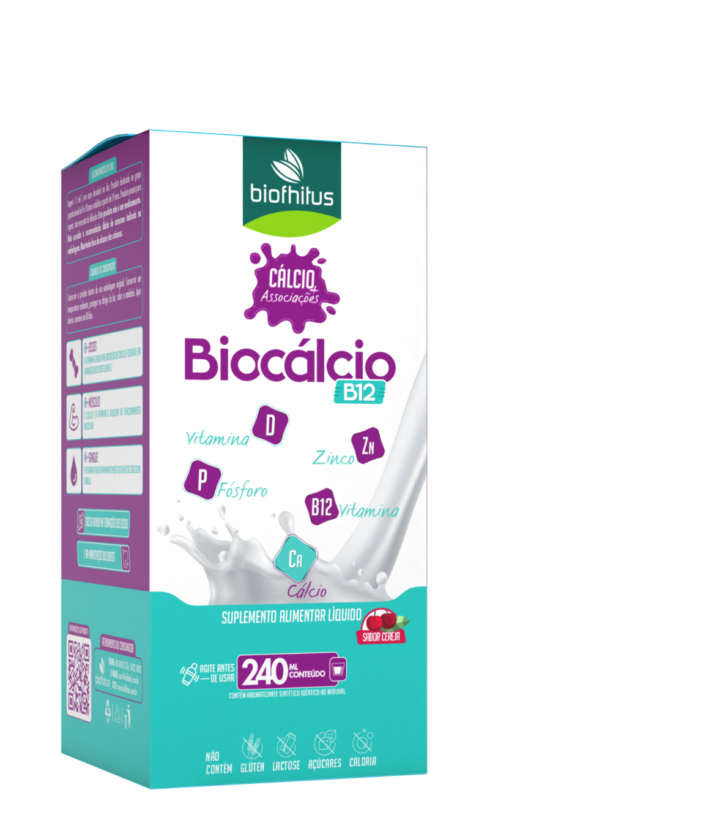
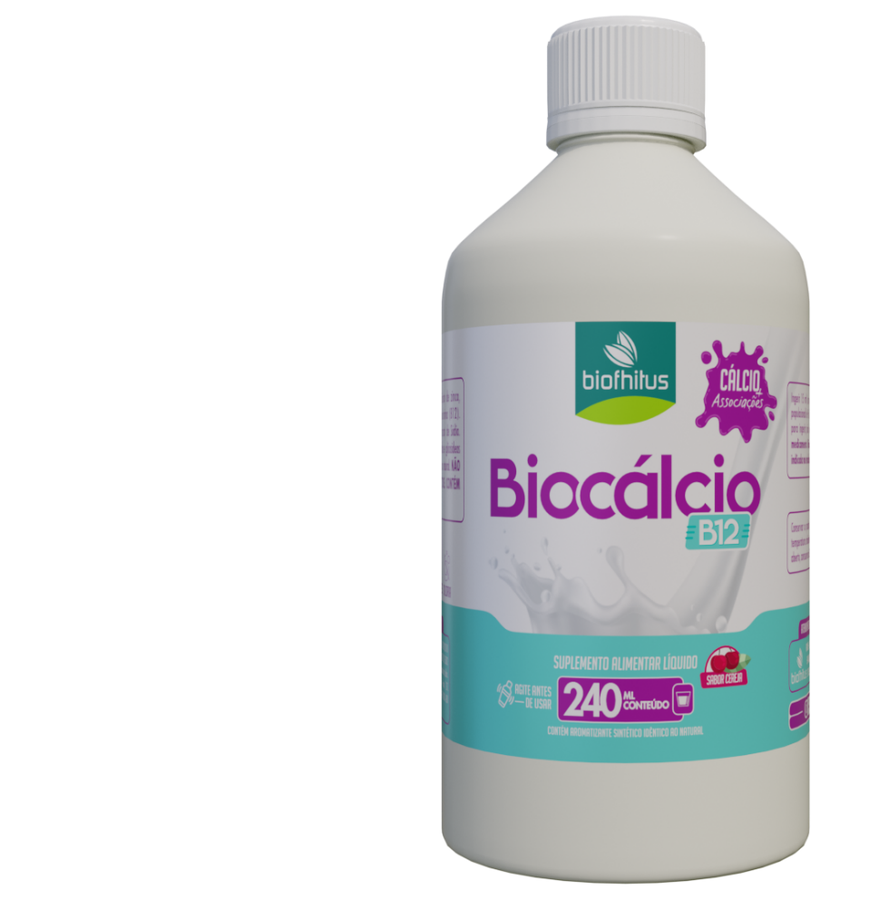

Slide 4
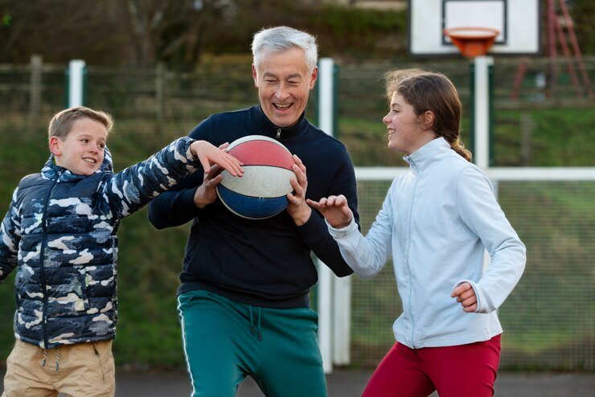
Biocálcio B12 KIDS é um suplemento alimentar elaborado para contribuir com ossos mais fortes e resistentes. Sua apresentação líquida no sabor cereja, disponibiliza cálcio, fósforo, zinco, vitamina B12 e D3 para uma rápida absorção pelo organismo, contribuindo para uma rotina mais ativa e saudável.

Slide 5
Ossos mais fortes
A concentração de Cálcio no esqueleto humano é de aproximadamente 99%. Ele mantem a saúde dos ossos e junto ao mineral fósforo, é essencial para manter os ossos fortes, resistentes e saudáveis, retardando situações como quedas, fraturas e osteoporose.
O Fósforo trabalha em conjunto com o cálcio para fortalecer a estrutura óssea, tornando-a mais resistente a desgastes.

Slide 6
Colabora na diminuição da reabsorção óssea.
A vitamina B12 é importante para os ossos, pois sua deficiência está relacionada ao aumento da formação de osteoclastos (células que retiram cálcio dos ossos) e diminuição da massa óssea.
O zinco participa da formação óssea, segundo estudos, estimulando osteoblastos (célula que leva cálcio para o osso) e inibindo a formação de células osteoclásticas (que retiram cálcio do osso para o sangue).

Slide 7
Aumento da densidade mineral óssea
A sinergia das ações dos nutrientes presentes na composição do Biocálcio B12 favorece a melhor absorção do cálcio, favorecendo a saúde óssea, aumentando a densidade mineral dos ossos, o que promove maior resistência a fraturas e a osteoporose.

Slide 8
FORMULAÇÃO LÍQUIDA, RÁPIDA ABSORÇÃO
OSSOS FORTES E MAIS RESISTENTES
AUXILIA NA DIMINUIÇÃO DA REABSORÇÃO ÓSSEA
CONTRIBUI COM A SAÚDE MUSCULAR E A IMUNIDADE
CONTRIBUI PARA UMA ROTINA MAIS ATIVA E SAUDÁVEL
AJUDA A SUPRIR DEFICIÊNCIAS NUTRICIONAIS

Slide 9
Indicado para crianças acima de 9 anos, adolescentes, jovens e adultos, podendo também ser consumido por idosos, gestantes e lactantes.
Biocálcio B12 é indicado como suplementação para auxiliar na manutenção da saúde óssea e na reposição de cálcio e outros nutrientes no organismo.
Agite bem antes de usar. Crianças de 9 a 18 anos e adultos a partir de 19 anos, ingerir 15mL do produto ao dia.

Slide 10
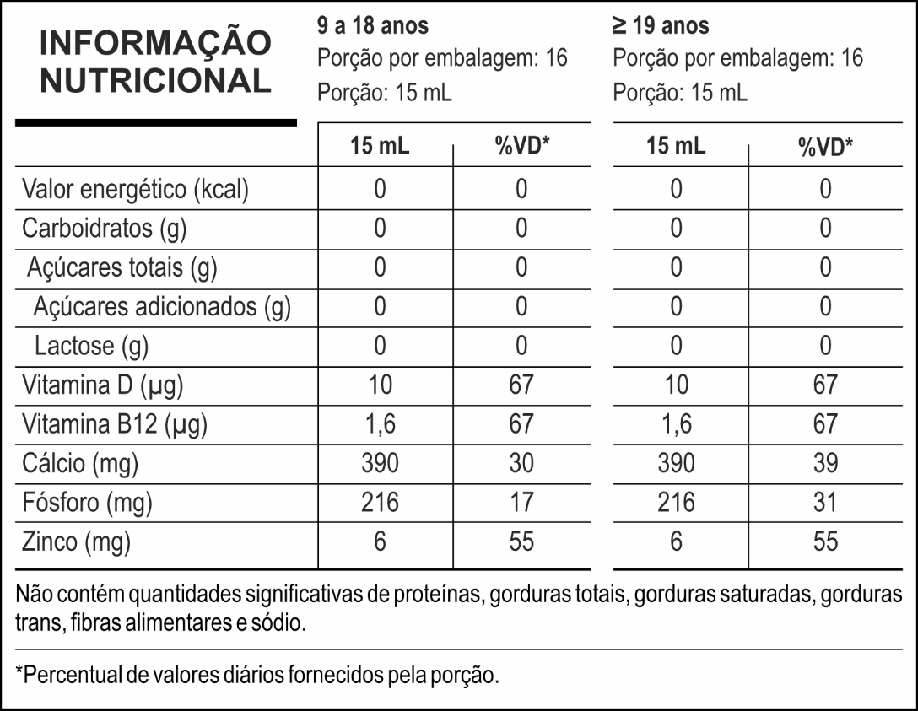
Embalagem com frasco de 240 mL e copo dosador.
Ingredientes: Água purificada, Fosfato tricálcico, Bisglicinato de Zinco, Colecalciferol (Vitamina D3), Cianocobalamina (B12). Estabilizante Sorbitol 70%. Conservante Benzoato de Sódio. Espessante goma xantana. Edulcorantes Sucralose e glicosídeos de esteviol. Aromatizante sintético idêntico ao natural. NÃO CONTÉM GLÚTEN. NÃO CONTÉM LACTOSE. CONTÉM AROMATIZANTE.

Slide 11
www.Biofhitus.com.br
@biofhitus
Facebook.com/Biofhitus

